Slide 1
Vladislavské zřízení zemské
Matěj Beneš

Slide 2
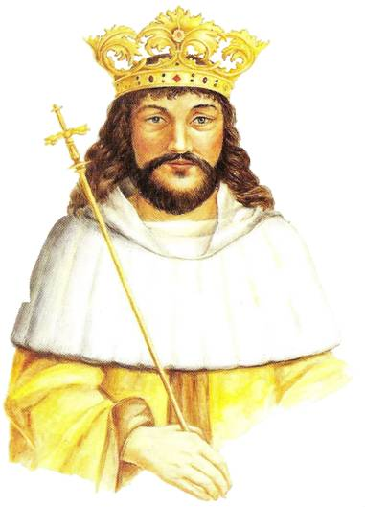
Obecná charakteristika
první kodifikace českého zemského práva
11. března 1500
Zemská zřízení království českého
Vladislav II. Jagellonský
autor – Albrecht Rendl z Oušavy
dochovali se nám pouze dva originální výtisky
knihtisk

Slide 3
Zemský zákoník
navržen šlechtou
554 článků
posiluje moc šlechty proti městům, ale i králi
popírá platnost hlasu měst na zemském sněmu
možnost zemského soudu zasahovat do městských práv
platí do roku 1627

Slide 4
Doplňky
Svatováclavská smlouva
Smlouva o ručnicích
Smlouva o hory a kovy
Traktát král. prokurátora Jakuba Menšíka z Menštejna - O mezích, hranicích, soudu a rozepři mezní

Slide 5
Děkuji za pozornost

